Slide 1
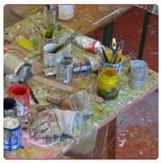


Les Ateliers du CR2PA
Archivage probant
des informations nativement numériques
Atelier N° 20
jeudi 14 décembre 2017
(14h-17h)
Chez
…
10 participants

Slide 2



Sommaire
Rappel des principes et agenda 10 mn
Présentation et tour de table 30 mn
Présentation 15 mn
Présentation du projet de S.A.E.de 30 min
Pause 10 min
Echanges au sein de l’atelier 45 min
Restitution des échanges 30 min
Annexes

Slide 3

Rappel des objectifs
Mettre en place un lieu de rencontre pour entretenir une dynamique au sein du CR2PA
Disposer d’un lieu de partage, de mise en commun, de recherche et de transmission de savoir
Réaliser le lien entre le référentiel existant ou en devenir du CR2PA et les attentes des membres
Organisation des ateliers
Rencontres régulières tous Les deux mois
Ateliers ouverts à tous les adhérents
Participants pouvant être différents d’un atelier à l’autre
Groupe de 12 à 15 personnes plus adapté afin de permettre des échanges de fond
Une démarche de confidentialité :
Participants libres d'utiliser les informations collectées à cette occasion, mais ils ne doivent révéler ni l'identité, ni l'affiliation des personnes à l'origine de ces informations
de même qu'ils ne doivent pas révéler l'identité des autres participants
Des ordres du jour organisés par thème
Lors de chaque atelier travail par groupe de trois personnes pendant 30 mn suivi d’une restitution

Slide 4
Participants
Air France | Catherine | VINCENS DE TAPOL | cavincensdetapol@airfrance.fr
ASP | Monique | RODDE-AMORÓS | monique.rodde-amoros@asp-public.fr
BNF | Anne | LEBLAY-KINOSHITA | anne.leblay-kinoshita@bnf.fr
INRIA | Marie-Pierre | DIQUELOU | marie-pierre.diquelou@inria.fr
IRI Servier | Pascale | OLIVIER | pascale.olivier@servier.com
NAVAL Group (DCNS) | Delphine | MOUCHEL | delphine.mouchel@naval-group.com
Renault | Bruno | LALANDE | bruno.lalande@renault.com
RTE | Bernard | OUILLON | bernard.ouillon@rte-france.com
SNCF | Séverine | SEBILLE | severine.sebille@sncf.fr
Ministère de la justice | Déborah | QUIRANT-PIDET | deborah.quirant-pidet@justice.gouv.fr
Ministère de la justice | Frédéric | SCIBETTA | Frederic.Scibetta@justice.gouv.fr
 | Présents
 | Absents excusés
 | Prospects

Slide 5
Collecte des mots clefs employés suite à la présentation de chacun lors du tour de table
Catherine | - | Air France
Monique | - | ASP | Vitam
Anne | - | BNF
Marie-Pierre | - | INRIA | Dématérialisation des procédures de marchés publics
Pascale | - | IRI Servier
Delphine | - | NAVAL Group (DCNS) | Fusions-acquisition / Privé mais encore du régime public
Bruno | - | Renault
Bernard | - | RTE | Confidentiel-Défense
Séverine | - | SNCF

Slide 6
Programme des ateliers
A tous de très belles fêtes de fin d’année. Rendez-vous en 2018…
Atelier n°21 : Regards croisés GED/SAE
25/01/2018 - 14:00 à 17:00
Catherine Vincent de Tapol (Aéroport d’Orly)/Sylvie PIVA (Solvay)
Lieu : site Solvay IDF (Clichy ou Aubervilliers)
  Atelier n°20-2 : Archivage probant des informations nativement numériques
  15/02/2018 14:00 à 17:00
  François Delion
  Lieu : A définir
  Atelier n° 22 : Audit et validation de la chaîne de numérisation de substitution des archives papier
  22 mars 2017 14h00 17h00
  Marine Guénerais , Marie Laperdrix
  Lieu : Ministère des finances MINEFI
  Atelier n° 23 : Mise en œuvre d'un SAE pour les documents enregistrés sur les partages bureautiques.
  31 mai 2018 14h00 17h00
  Fabrice Reuzé
  Lieu : Banque de France
  N.B. : Mode opératoire précis à aborder par les nouveaux animateurs avec Bernard Ouillon (Présentation PPT, réunion de cadrage en amont sur la conduite des ateliers et la préparation de la thématique, présence d’un référent Ateliers lors des ateliers).

Slide 7
AGENDA
      Prochaines manifestations du Club
      Réunions plénières : sans objet
      Table-ronde CR2PA : sans objet
      Autres manifestation
      Diffusions France CULTURE :
        29/11/2017 : Du grain à moudre par Hervé Gardette, « Toutes les archives sont-elles essentielles ? »
        Accéder à la page de l’émission du 29/11/2017
        11-14/12/2017 : La Fabrique l’Histoire par Emmanuel Laurentin, série « Archive » de 4 émissions
        Accéder à la page de l’émission Archive (1/4) Le métier d’archiviste, les archives départementales
        Accéder à la page de l’émission Archive (2/4) Les archives de la recherche, des associations et des partis politiques
        Accéder à la page de l’émission Archive (3/4) Les archives audiovisuelles
        Accéder à la page de l’émission Archive (4/4) L’Etat et les archives
      En bref
      Participation de Delphine au groupe de travail ISO sur la gouvernance de l’information
      A suivre fin 2018… TECHNOLEX, « journée de conférences dédiées aux enjeux couplés de la technologie et du droit »
      A LIRE et A VOIR
      Le groupe LinkedIn du CR2PA
      Publication du 11/12/2017 par Marie-Anne Chabin, « L’archivage a-t-il de l’avenir ? »
        Accéder à la page du site TRANSARCHIVISTIQUE
      A voir ou à revoir : « (Cyberium) Nos ordinateurs ont ils la mémoire courte ? », Un film de Vincent Amouroux, 2015
        https://www.youtube.com/watch?v=KCD1h8o7QTg

Slide 9
Archivage probant des informations nativement numériques
Enjeux et solutions
Chez Bouygues Telecom
Émetteur : François DELION
Date du document : 14/12/2017

Slide 10
BOUYGUES TELECOM

Slide 11





DES COLLABORATEURS AU SERVICE DE NOS 17,3 MILLIONS DE CLIENTS
7 000 collaborateurs
dont 3 500 conseillers de clientèle et de vente
dans nos 520 magasins Clubs Bouygues Telecom
dans nos 6 centres d’appels en France
sur nos sites Internet et les réseaux sociaux
Moyenne d’âge
37 ans
Des collaborateurs engagés grâce à une politique RH innovante et reconnue :
11

Slide 12









L’ENTREPRISE BOUYGUES TELECOM
Actionnariat
90,5%
9,5%
Histoire
Mai 1994 : création de Bouygues Telecom avec 100 collaborateurs au démarrage
Mai 1996 : ouverture du réseau mobile en Ile-de-France et invention du forfait de téléphonie mobile
Mai 2016 : Bouygues Telecom fête ses 20 ans

Slide 13









NOS CLIENTS MOBILES
13,9 millions de clients Mobile
&
Et les clients MVNO actifs des marques
13

Slide 14




NOS CLIENTS HAUT
ET TRES HAUT DEBIT FIXE
3,3 millions de clients Fixe
594 000 clients Très Haut Débit Fixe à fin juin 2017 dont 209 000 FTTH
Rupture tarifaire sur le marché du Fixe en 2014
L’offre 3P avec la Bbox ADSL à 19€99/mois
Rupture technologique en janvier 2015
L’offre 3P avec Bbox Miami ADSL et FTTH à 26€99/mois
Bouygues Telecom a atteint les 3 millions de clients fixe en Haut Débit et Très Haut Débit fixe
en septembre 2016 et les 100 000 clients FTTH en novembre de cette même année.
14

Slide 15
BOUGUES TELECOM :
L’OPERATEUR REFERENT EN 4G
  7,7 millions de clients 4G, à fin septembre 2017,
  contre 6,5 M à fin septembre 2016
Parc actif 4G* en milliers (hors MtoM)
  Consommation moyenne du marché
  814 Mo /mois
  (source ARCEP, T4 2015)
62%
65%
58%
  Consommation moyenne sur la fin du 4e trimestre 2016 d’un client 4G
  Bouygues Telecom
  4,2Go /mois
55%
Consommation data multipliée par 1,6 en 1 an
46%
51%
42%
  Consommation moyenne sur la fin du 4e trimestre 2016 des Clients Sensation 30Go
  et plus
  9Go /mois
Consommation data multipliée par 1,5 en 1 an
(*)Clients ayant utilisé le réseau 4G au cours des 3 derniers mois (Définition Arcep)
15

Slide 16
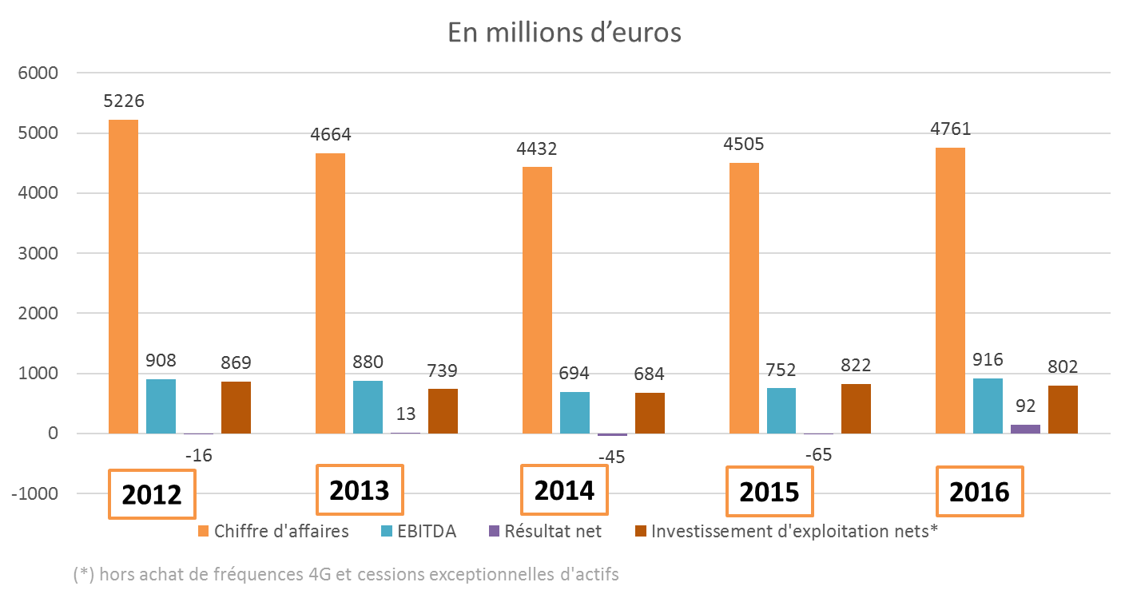
PERFORMANCES FINANCIERES

Slide 17
Les termes employés chez Bouygues Telecom

Slide 18
Archiver, ça veut dire quoi ?
Toute information, quelque soit son support, numérique ou physique, est a minima stockée.
C’est la sensibilité de l’information et sa destination qui définissent le besoin de la conserver ou de l’archiver.
Exemple d’un contrat :
Le temps de sa rédaction le document sera stocké. Objectif : pouvoir reprendre la rédaction en cours.
Une fois le document approuvé par les parties, il sera conservé. Objectif : ne pas le perdre ni le modifier.
Une fois le document signé des parties, il sera archivé. Objectif : gérer sa durée de conservation, pouvoir le consulter facilement et comprendre son contexte de réalisation. La compréhension du contexte est portée par les métadonnées associées au document au moment de son archivage.
Stockage
Stocker
Fonction de base technique répondant au besoin de ranger l’information sur un support.
Conserver
Ajout d’une notion de préservation dans le temps de l’information stockée (pérennité, intégrité informationnelle, lisibilité).
Archiver
Ajout d’une fonction de gestion et de préservation du contexte (gestion du cycle de vie, classement des informations, recherche et restitution dans le temps).

Slide 19
Pourquoi un système d’archivage électronique ?

Slide 20
Pour éviter cela !

Slide 21
Pour évoquer quelques risques majeurs…
Le défaut d’archivage ou le manquement aux règles de l’art de l’archivage sont sources de risques juridiques ou financiers majeurs, voire critiques pour l’entreprise. Parmi ces risques, citons :
les redressements fiscaux ⁽*⁾ ;
les amendes appliquées après contrôles (URSAFF, CNIL, etc.) ;
la perte du droit à déduire la T.V.A. ;
les pertes de litiges, de contentieux…
⁽*⁾ : l’administration, à partir de 2014, impose que le livre journal soit au format électronique (changement de support) et qu’il soit présenté obligatoirement dès les premiers jours du contrôle fiscal. Le redressement encouru pour défaut de présentation (ou impossibilité de prouver l’intégrité du document numérique présenté) à l’époque était de 5 ‰ du chiffre d’affaires.

Slide 22
2013 : une petite révolution
Focus sur le F.E.C.
A compter du 1er janvier 2014, la remise d’un fichier des écritures comptables (F.E.C.) sera obligatoire pour toutes les entreprises soumises à un contrôle fiscal et tenant leur comptabilité au moyen de systèmes informatisés (Loi de Finances Rectificative pour 2012).
Le non-respect de cette nouvelle obligation fait l’objet d’une sanction spécifique, à savoir une amende fixée forfaitairement à 5 ‰ du chiffre d’affaires (ou du montant des recettes brutes) déclaré(es) ou rehaussé(es) par exercice (ou année) soumis(e) à contrôle, sans pouvoir être inférieur à 1 500 €.
L’entreprise doit pouvoir démontrer le caractère régulier, sincère et probant de ses écritures comptables.
Une écriture comptable validée doit être irréversible.
Le périmètre du contrôle de la comptabilité informatisée porte sur les 3 principales composantes des systèmes informatisés :
les données élémentaires (données participant directement ou indirectement à l'élaboration d'états comptables et fiscaux ou de déclarations rendues obligatoires par le code général des impôts) ;
les traitements (l’ensemble des opérations réalisées par des moyens automatiques pour permettre l’exploitation des données élémentaires et notamment leur collecte, leur saisie, leur enregistrement, leur modification, leur classement, leur tri, leur conservation, leur destruction, leur édition) ;
la documentation (documentation relative aux analyses, à la programmation et à l'exécution des traitements).
Le délai général de conservation est de 6 ans.
Quelle réponse pour se prémunir du risque ?
+
=
Un S.A.E (Système d’archivage électronique)
Un outil assurant la conservation et garantissant l’irréversibilité des données
L’organisation et la documentation à même de garantir l’efficacité de l’outil
Sources : Bulletin Officiel des Finances Publiques-Impôts - BIC - Obligations déclaratives - Obligations fiscales et comptables dans le cadre du régime du réel normal d'imposition - Conservation et représentation des livres, documents et pièces comptables dans le cadre d'une comptabilité informatisée, 12/09/2012.

Slide 23
2013 : l’heure de la réflexion

Slide 24

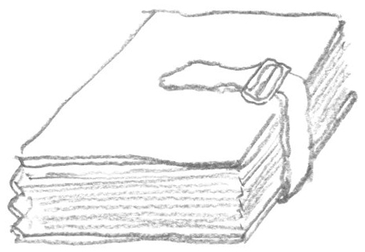
Le contexte métier
Pourquoi archiver ?
Pour répondre à des obligations légales et règlementaires.
Pour conserver un patrimoine informationnel et culturel.
Hier
Aujourd’hui
Demain
Quelques exemples
d’aujourd’hui et de demain…
Comptabilités informatisées
Factures électroniques
Documents contractuels
Patrimoine numérique
…
Ce qui change…
Les documents sont et seront les mêmes qu’hier.
Les supports sont déjà aujourd’hui différents.
Quel est l’enjeu aujourd’hui ?
Répondre aux exigences de l’archivage des documents nativement électroniques.

Slide 25



Le contexte légal et réglementaire
L'écrit sur support électronique a la même force probante que l'écrit sur support papier.
L’article 1366 du Code Civil définit les 2 conditions suivant lesquelles un document électronique pourra se prévaloir de la même force probante qu’un document papier.
Crédulité
Confiance
  BVCI
  Organismes d’état (URSAFF, …)
  Experts auprès des tribunaux
  …
Je vous jure, votre honneur, que cette clé ne contient que des originaux en bonne et due forme.
Quelques exemples
De ceux qu’il faut convaincre…
Quel est l’enjeu ?
Etre capable de prouver l’imputabilité et l’intégrité de l’archive électronique, et ce aussi longtemps que devra être conservée cette archive.

Slide 26




Des guides précieux

Slide 27
La réponse : un S.A.E.
La réponse ? Un outil dont la fonction est d’archiver en conservant aux informations leur valeur probante (imputabilité et intégrité) quel que soit leur délai de conservation.
Mais cela ne suffit pas ! L’entreprise doit être à même de démontrer que cet outil répond à sa fonction.
Politique
et
exigences
Organisation
Infrastructures
Ressources
Matériels/logiciels
Documentation
associée
S.A.E.
Système d’Archivage Electronique
+
=
La politique d’archivage et les exigences qui lui sont liées définissent l’organisation, les ressources, les infrastructures, les matériels et logiciels mis en place.
L’organisation, les ressources, les infrastructures, les matériels et logiciels servent la politique d’archivage et ses exigences.
La documentation associée (procédures, informations constructeurs, manuels utilisateurs, …) vérifie que les exigences de la politique d’archivage sont respectées.
Le tout
Constitue
le S.A.E.

Slide 28
Le projet chez Bouygues Telecom

Slide 29
2013 : état des lieux
Bouygues Telecom utilise un outil d’archivage (ARCSYS) dont les spécificités sont de répondre aux exigences de l’archivage des documents électroniques dans le cadre d’un S.A.E.
Mais ses 8 versions de retard et ses développements spécifiques dégradent la garantie de la valeur probante et augmentent les coûts standard de maintenance.
Politique
Organisation
Infrastructures
Ressources
Matériels/logiciels
Documentation
associée
Incapacité
à garantir
la valeur probante
des documents électroniques archivés
A revoir en fonction de la politique
OK
+
=
A construire
Inexistante
ou
difficilement
compilable
A revoir en fonction de la politique
Obsolescence
/
Fin de maintenance
AO
2013

Slide 30
La rédaction des exigences
Pour alimenter le cahier des charges de l’appel d’offres lancé par le Pôle stockage.
Double objectif de l’appel d’offres : réduire les coûts liés à la maintenance et sécuriser les matériels/logiciels en voix d’obsolescence.
Pour poser la première pierre du futur système d’archivage électronique.

Slide 31
Contenu des exigences
Présentation du cadre juridique et normatif français
L’article 1316-1 du Code Civil définit les conditions suivant lesquelles un document électronique peut se prévaloir de la même force probante d’un document papier
La norme NF-Z 42 013* : des choses à prendre malgré un train de retard
L’expertise de la Conservation des données
Le contexte Bouygues Telecom
Ce qui est fait aujourd’hui, ce qu’il faudrait faire demain, ce qu’on peut imaginer pour après-demain
Les exigences spécifiques au contexte actuel et futur
Les exigences
Interopérabilité et réversibilité
Intégrité et imputabilité
Pérennité
Sécurité
Les besoins complémentaires métier
Besoins métiers des clients à l’archivage de documents électroniques n’entrant pas dans le cadre des exigences
Exigences vis-à-vis des fournisseurs dans le cadre d’un appel d’offres
Description des détails et démonstrations attendus à minima dans les réponses à l’appel d’offres
Annexes
Les exigences de la NF-Z 42 013 sur l’usage de disques WORM comme supports de stockage
Termes et définitions
Références bibliographiques
*: Norme NF Z 42-013 – Archivage électronique - « spécifications relatives à la conception et à l’exploitation de systèmes informatiques en vue d’assurer la conservation et l’intégrité des documents stockés dans ces systèmes » ; AFNOR ; Mars 2009.

Slide 32
Les exigences en détail
Interopérabilité et réversibilité, intégrité et imputabilité, pérennité, sécurité :
les réponses de Bouygues Telecom

Slide 33




Les exigences : l’interopérabilité et réversibilité
Les nouveaux matériels/logiciels retenus par l’appel d’offres doivent être en mesure de :
- Assurer la continuité de service des versements existants.
Conserver la valeur probante des archives en cas de migration.
Communiquer avec la solution d’archivage.
M
N
S
I
R
A
O
T
I
G
Ferme de stockage obsolètes
Nouvelle ferme de stockage
SI 1
SI 2
ARCSYS
X
SI …
SI n
Accès direct
ASIA
: automates d’acquisition
de données à archiver

Slide 34
Les exigences : l’intégrité et l’imputabilité
Le couple authentification/horodatage sera le garant de l’imputabilité et de l’intégrité.
La norme NF Z 42-013* pose les exigences organisationnelles, documentaires et techniques.
3 niveaux d’authentification :
l’empreinte .1
le cachet serveur .2
la signature par un tiers certificateur .3
2 niveaux d’horodatage :
1. par unité de création d’attestation
2. par un tiers certificateur
Quel est l’enjeu ?
Plus le niveau du couple choisi sera fort, moins l’imputabilité et l’intégrité seront contestable, mais plus il sera cher. L’entreprise doit pouvoir adapter ce couple en fonction des risques associés aux archives électroniques.
*: Norme NF Z 42-013 – Archivage électronique - « spécifications relatives à la conception et à l’exploitation de systèmes informatiques en vue d’assurer la conservation et l’intégrité des documents stockés dans ces systèmes » ; AFNOR ; Mars 2009.

Slide 35
Les exigences : l’intégrité et l’imputabilité
Préconisations de couples authentification/horodatage en fonction du risque.
Moyens d’authentification
Horodatages
Empreinte | Cachet serveur | Tiers certificateur
X
 | X
 |  | X
X
X
Documents à archiver
Comptabilités informatisées
Factures électroniques
Documents contractuels
Bulletins de paie
Principe de précaution
UCA | Tiers certificateur
X
X
 | X
 | X
X
€
€€
€€€
€€
€
0 € | € | €€
€ | €€

Slide 36
Les exigences : l’intégrité et l’imputabilité
La journalisation participe à garantir l’imputabilité et l’intégrité en enregistrant toutes les manipulations exécutées dans le système d’archivage électronique.
La norme NF Z 42-013* pose les exigences quant aux journaux à fournir et aux modalités liées à leur conservation
Journal du cycle de vie des archives :
Journal consignant toutes les manipulations exécutées sur les archives de leur dépôt initial à leur sortie du système.
Journal des évènements :
Journal consignant toutes les opérations exécutées sur le système d’archivage électronique.
*: Norme NF Z 42-013 – Archivage électronique - « spécifications relatives à la conception et à l’exploitation de systèmes informatiques en vue d’assurer la conservation et l’intégrité des documents stockés dans ces systèmes » ; AFNOR ; Mars 2009.

Slide 37
Les exigences : l’intégrité et l’imputabilité
Le dépôt initial et l’exploitation des archives sont soumis à des règles qui concourent à assurer l’imputabilité et l’intégrité des documents sur tout leur cycle de vie et à démontrer que tout est mis en œuvre pour l’assurer.
La norme NF Z 42-013* pose les exigences quant à ces règles.
Le dépôt initial :
Procédure d’enregistrement
Cas des documents cryptées
Intégration des métadonnées
Indexation
L’exploitation :
Règles de communication
Règles de restitution
Règles d’élimination
*: Norme NF Z 42-013 – Archivage électronique - « spécifications relatives à la conception et à l’exploitation de systèmes informatiques en vue d’assurer la conservation et l’intégrité des documents stockés dans ces systèmes » ; AFNOR ; Mars 2009.

Slide 38
Les exigences : la pérennité
Résoudre le paradoxe des durées de vie garantira la pérennité des documents électroniques archivés dans le système.
La norme NF Z 42-013 pose les exigences qui permettent de répondre à ce paradoxe.
Le paradoxe des durées de vie
Ses solutions côté stockage Ses solutions côté logiciel
Conserver des documents électroniques pendant une (très) longue durée
sur des supports dont l’espérance de vie est très courte (durée de vie matériel, évolutions technologiques, changement de fournisseur, …)
Sans perte en chemin de leur valeur probante.
Déporter la garantie d’intégrité/imputabilité vers la couche logicielle
Maintenir les supports (environnement, audit qualité, règles constructeur, …)
Choisir un logiciel garantissant une indépendance vis-à-vis de lui-même et de tout matériel/logiciel
Choisir un logiciel permettant de gérer les durées de conservation
+
Original
Serveur 1
Copie de l’original
Serveur 2
Copie de la copie
Serveur …
Serveur n
Copie de la copie de la…
Original
Année 0 :
archivage
Année … :
Changement de fournisseur
Année n :
Restitution des documents au client
Année 4 :
Remplacement serveurs
Année x :
Le contrôle, le contentieux, …

Slide 39
Les exigences : la sécurité
Garantir l’intégrité, l’imputabilité et la pérennité des documents électroniques archivés
c’est aussi se prémunir contre la malveillance et les sinistres.
La norme NF Z 42-013* pose les exigences quant à la sécurité du système.
Sécurité métier Sécurité physique/matériel/logiciel
Dossier de description technique du système
Profils d’archivage
Règles à observer lors d’opérations de maintenance
Copie(s) de sécurité
Audits qualité
Continuité d’activité
Règles de sécurité contre l’intrusion dans les locaux d’hébergement
Règles de sécurité contre l’attaque informatique interne comme externe
Sites distants
*: Norme NF Z 42-013 – Archivage électronique - « spécifications relatives à la conception et à l’exploitation de systèmes informatiques en vue d’assurer la conservation et l’intégrité des documents stockés dans ces systèmes » ; AFNOR ; Mars 2009.

Slide 40
Des besoins métiers
Les besoins métiers ne sont pas des exigences en ce sens qu’ils ne jouent aucun rôle dans la garantie de l’intégrité et de l’imputabilité des documents électroniques.
Leurs objectifs est de répondre à des problématiques métiers.
Besoins Conservations des données :
Capacité à anonymiser*
Plans de classements multiples
Indicateurs de suivi des dépôts
Gestion facilité du sort final
Besoins MOA fiscalité :
Capacité à chiffrer les dépôts**
Indicateurs spécifiques
*: l’anonymisation des données personnelles est une exigence de la C.N.I.L. La conviction de la Conservation des données est que ce traitement doit être réalisé par le système à l’origine da la donnée. Néanmoins, un logiciel d’archivage possédant cette fonctionnalité serait un plus.
**: La conviction de la Conservation des données est qu’une archive ne doit pas être chiffrée. Elle peut l’être pour garantir sa sécurité le temps de son acheminement du système source vers le système d’archivage, mais doit être déchiffrée avant son dépôt. Conserver une archive chiffrée suppose de conserver les outils nécessaires à leur déchiffrement tout en sachant qu’ils reposent sur des technologie rapidement obsolètes.

Slide 41
Les exigences fournisseurs en vue d’un appel d’offres
Les présentes exigences ont été rédigées pour cadrer un éventuel appel d’offres pour le remplacement des matériels/logiciels assurant l’archivage des données de comptabilités informatisées.
Le chapitre 7 est dédié aux points particulièrement sensibles qui devront être détaillés et/ou démontrés par les fournisseurs consultés.
Garantie de l’intégrité
Journalisation
Application des couples signatures/horodatages à la demande
Audits qualité des données et de « recovery »
Gestion des migrations de support de stockage
Gestion de la réversibilité
Mécanisme de réduction des volumes de stockage
Références clients avec S.A.E. certifiés

Slide 42
Les annexes
Les annexes ont pour principal objectif de dresser une liste non exhaustive des termes rencontrés et de leur définition ainsi que de citer les sources bibliographiques qui ont contribuées à la rédaction des exigences.
Les annexes contiennent également les exigences liées à l’utilisation de supports de stockage dits W.O.R.M. (Write Only Read Many).
Supports plus coûteux que des supports standards du fait de l’intelligence qu’ils embarquent, ils ne sont pas à même de garantir l’intégrité des documents électroniques archivés (Cf. le paradoxe des durées de vie).
C’est pourquoi l’expertise de la Conservation des données étant de retenir des supports de stockage standards, le parti a été pris de placer en annexe ces exigences et ce même si la norme NF-Z 42 013* retient ces supports comme choix possibles.
*: Norme NF Z 42-013 – Archivage électronique - « spécifications relatives à la conception et à l’exploitation de systèmes informatiques en vue d’assurer la conservation et l’intégrité des documents stockés dans ces systèmes » ; AFNOR ; Mars 2009.

Slide 43
Politique, exigences et charte d’archivage

Slide 44
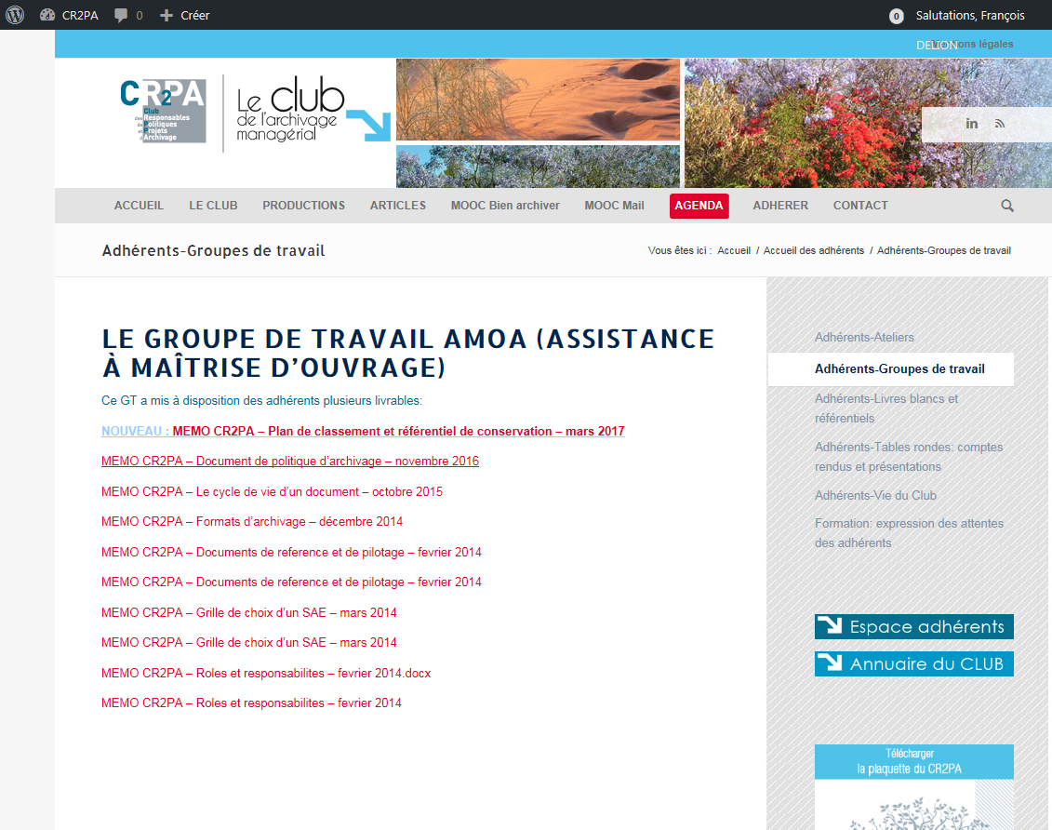
Le CR2PA : une aide incontestable

Slide 45
La politique d’archivage
Enjeux
Objectif
Signataire
Documents associés
Domaine d’application
    Glossaire, entités juridiques concernées, activités/métiers couverts, documents numériques concernés, cadres réglementaire et patrimonial
Principes directeurs de la mise en œuvre
    Organisation, responsabilités des entités productrices, missions du service responsable des offres et outils d’archivage, documents de référence, vérification de l’efficacité du S.A.E.
Responsabilités des acteurs du S.A.E.
    Exploitation et administration technique, administration métier, utilisateurs
Signé le 11/12/2017
Notes:
La politique d’archivage est dédiée à toute personne agissant pour le compte de Bouygues Telecom. Elle :
Décrit les enjeux qui sont de conférer à nos informations une valeur probatoire et de pouvoir le démontrer ;
Pour un objectif qui est d’utiliser le format numérique pour produire nos informations avec la même valeur probatoire que le format papier ;
Désigne le niveau nécessaire et suffisant de signature qui lui apportera légitimité ;
Cite les documents qui lui sont associées (plan de classement, exigences et charte d’archivage) ;
Définit son domaine d’application (…) et les principes directeurs de sa mise en œuvre ;
Pose les responsabilités incombant à chacun des 3 grands acteurs du S.A.E.

Slide 46
Les exigences
Signé le 11/12/2017
Termes et définitions
Exigences
    Pour les entités productrices et les utilisateurs
    Pour le service responsable des offres et des outils d’archivage
    Pour l’exploitation et l’administration technique
Notes:
La politique se veut volontairement courte et généraliste. Elle peut ainsi être appréhendée sans difficulté par son lecteur.
Les exigences liées à la politique sont quant à elles plus techniques. Elles définissent ce qui est mis en œuvre pour répondre aux enjeux de la politique d’archivage : garantir une valeur probatoire à nos informations et être en mesure de le démontrer.
Dans ce contexte, le niveau nécessaire et suffisant de signature est celui du directeur de l’environnement de travail.
Les exigences donnent un glossaire des termes employés avant de définir les exigences mis en œuvre pour les 3 grands acteurs du S.A.E.

Slide 47
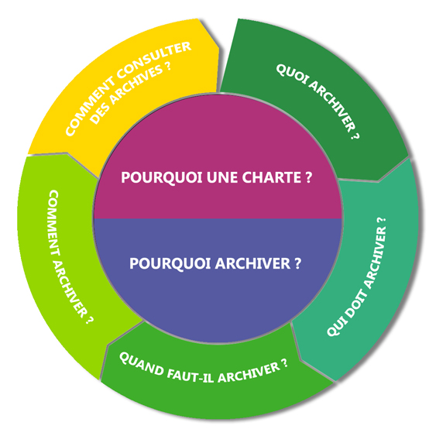
La charte d’archivage
En cours de validation
Notes:
Pour compléter ce dispositif de documents de référence, la charte d’archivage.
Volontairement concise et graphique, elle a pour objectif d’être le guide d’accompagnement à l’archivage de l’entreprise.
Elle répond aux principales questions que les utilisateurs se posent :
Pourquoi archiver ?
Que faut-il archiver ?
Qui doit archiver ? Quand ? Et comment ?
Et enfin, comment consulter des archives ?

Slide 48
Archivage probant des informations nativement numériques
Merci de votre attention
Émetteur : François DELION
Date du document : 14/12/2017

Slide 49
Echanges au sein de l’atelier
Un travail de groupe était prévu autour de 2 questions :
De l’expérience de Bouygues Telecom, quels sont les point indispensables à la mise en place d’un S.A.E. ?
Que faut-il indispensablement y ajouter ?
Les échanges nourris au cours et après la présentation ne nous ont pas permis de réaliser ce travail de groupe.

Slide 50
Mots clefs ou thèmes ou points clefs lors de l’animation de Bouygues Telecom
Pouvant faire l’objet d’une table ronde ou d’un atelier :
  Fusions/acquisitions ;
  Mes documents bureautiques sont hébergés chez un prestataire ;
  Signature électronique et horodatage.

Slide 51
Synthèse travail de l’atelier les points clefs à retenir

Slide 52

THEMATIQUES ATELIERS (RAPPEL)
Valeur probatoire des procédures versus coffre forts
  Ex : Dans un établissement public un agent comptable demande La signature de tous Les documents et doit ensuite Les conserver pour des raisons réglementaires dans un coffre- fort.
Expérience de mise en place d'un outil de SAE / Mise en place d'un SAE
Comment identifier et conserver les documents originaux
Gestion des emails / Réflexions sur Les courriels / La notion de mails engageants / Archivage des mails engageants / Archivage des mails Organisation de la traçabilité
Arriéré papier+ accroissement de L'électronique= ordre à respecter si Les deux sujets sont à traiter
Durée et nombre d'intervenants sur un projet d'archivage électronique ?
Démarche de gestion de risque notamment documentaire. Archivage à valeur probante des informations nativement numériques en interne et en externe.
Le profil d’un archiviste dans une entreprise, sa lettre de missions…
La définition de la fonction recherche dans un système d’archivage
Comment faire vivre un SAE mixte papier numérique?
Comment archiver des données sur des systèmes externes en SAS et la gestion de la sécurité

Slide 53
THEMATIQUES ATELIERS (RAPPEL) (suite)
Tableau de pilotage et indicateurs de base ou générique sur les stocks sur les flux
Building Information Modeling (BIM )ou Modélisation des données du bâtiment (MIB) et son archivage (à examiner en terme d’évolution)
EIDAS electronic identification and signature : Le règlement e-IDAS remplace la directive 1999/93/CE sur la signature électronique. Son domaine d’application est cependant plus large et s’étend à l’identification électronique, aux services de confiance, y inclut la signature électronique, le cachet électronique, à l’horodatage électronique, aux services d’envoi recommandé électronique, à l’authentification de site internet et, enfin, aux documents électroniques.

Slide 54
LES PROPOSITIONS D’INTERVENTIONS
Florent VINCENT THALES
Outillage ECM SAE RM
démarche de mise en place
Dématérialisation
Nathalie JUBIN. GDF Suez
La mise en place d'un SAE
François DELION BOUYGUES TCM
Les exigences liées à l'archivage probant des informations nativement numériques en interne et en externe retenues chez Bouygues TCM (courant 2016 lors de l’achèvement de la démarche en cours au sein de l’entreprise)
Bernard Ouillon RTE
Méthodologie expression des besoins
Méthodologie étude d’opportunité
Méthodologie étude de faisabilité
Un projet
Analyse de risque
….

Slide 55
Propositions de GTs
GT 1 Cf. atelier de janvier 2016 chez Systra
Objectif : Se rapprocher sur les durées de conservation entre CIL et Archivage,
Proposition d’un travail en s’appuyant sur les rex de chacune des entreprises du CR2PA avec un travail commun CIL et Archivistes
A valider par le bureau éxécutif du CR2PA
GT 2 pour réflexions à mener sur Cf. atelier de février 2016 chez Renault
  plan de classement
  un SAE
    Le système
    L’outil
  Le référentiel d’archivage,
  La notion de conservation et de conservation dégradée (stockage? Sauvegarde?....)
  Méthode ARCATEGTM
    ……
  Les différents cycles de vie en fonction des cultures d’entreprises…?
  A examiner
  Définitions
  Avec une analyse exhaustive montrant l’intérêt ou non en fonction de différents critères (analyse de risque, culture d’entreprise, moyens financiers, législation, entreprise de service public avec fonds historique, entreprise privé ….) de mettre en œuvre ces outils ou système.
  Identifier des systèmes dégradées de conservation en fonction des besoins de l’entreprise.
  Compétences souhaitées au sein du GT : 1 archiviste, 1 documentaliste, 1 utilisateur en terme d’archivage managérial, une entreprise sans relation avec les archives publiques, un représentation d’administration….
GT3 suite à atelier du 23 mars 2015 aux Archives des Yvelines
  Mise en place de fiches recensant les outils et les références du publics pouvant servir aux privés.

